Slide 1
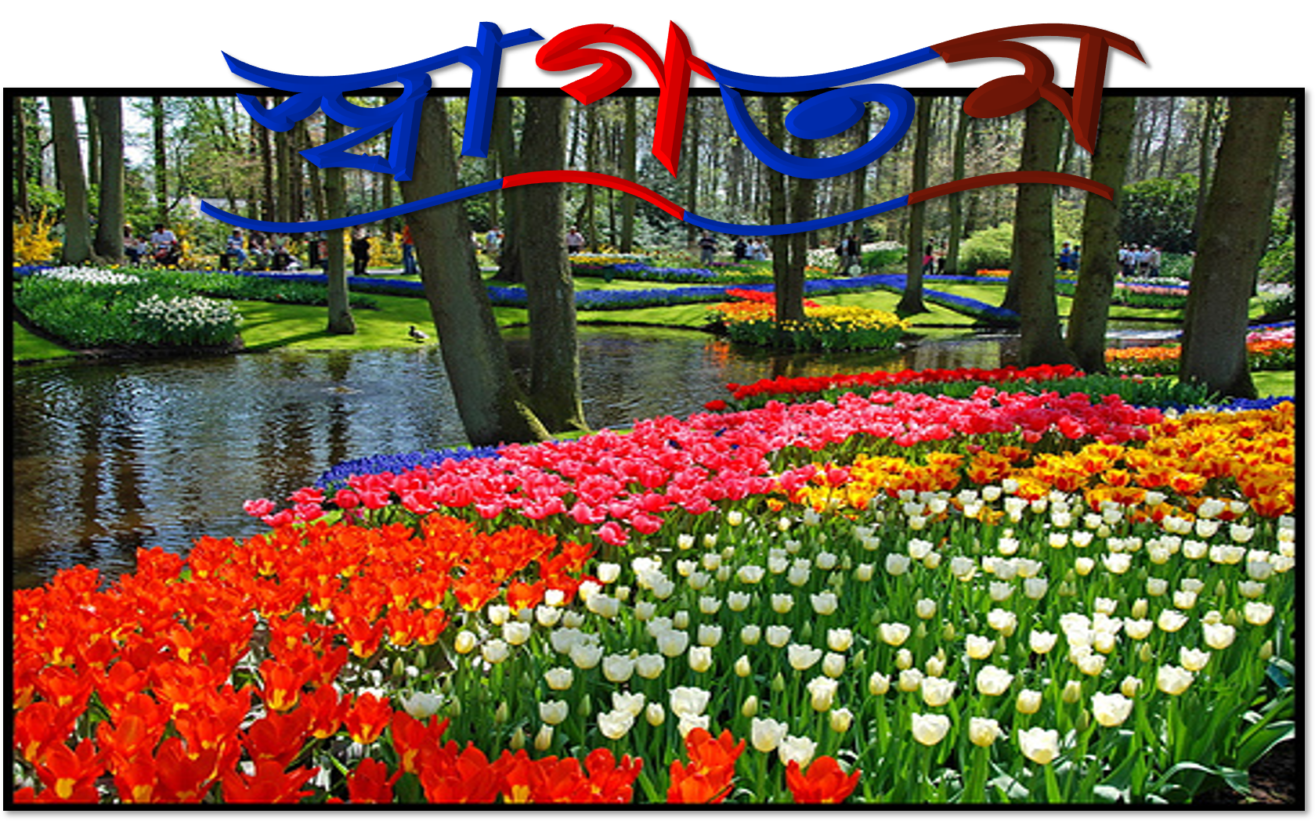

Slide 2
শিক্ষক পরিচিতি
প্রদীপ কুমার রায়
সহকারী শিক্ষক
বাসুদেবপুর সরকারি প্রাথমিক বিদ্যালয়
ঠাকুরগাঁও সদর
pradipict216@gmail.com

Slide 3
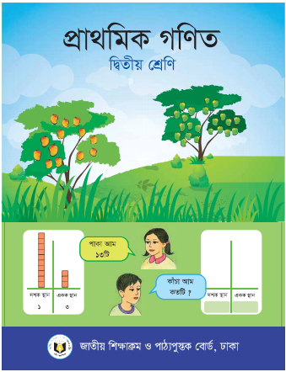
পাঠ পরিচিতি
দ্বিতীয় শ্রেণি
প্রাথমিক গণিত
দশম অধ্যায়
(জ্যামিতিক আকৃতি)

Slide 4
শিখনফল
২৭.১.১ ঘনক, গোলক, কোণক, বেলন আকৃতি চিনে বলতে পারবে।
২৭.১.২ আকৃতিগুলো পৃথক করে সাজাতে পারবে।

Slide 5
নিচের ছবি গুলো লক্ষ্য করি
এগুলো কিসের ছবি?

Slide 6
চল আজকে আমরা পড়ব
জ্যামিতিক আকৃতি

Slide 7
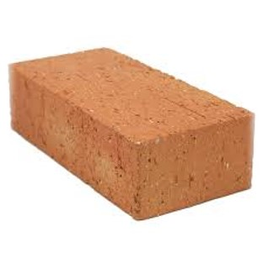
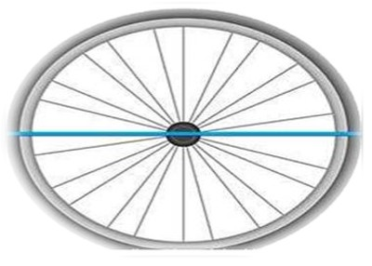
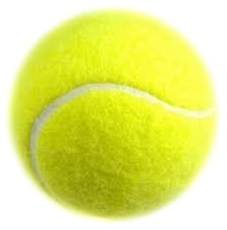
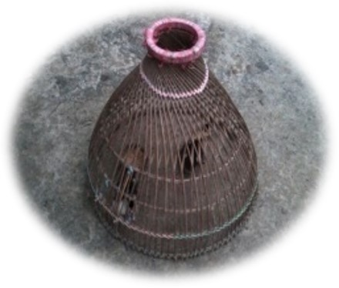
নিচের ছবি গুলো লক্ষ্য করি

Slide 8
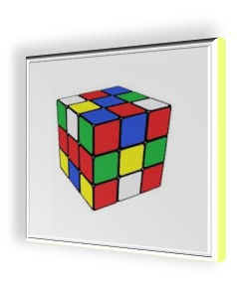
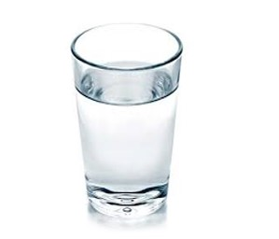
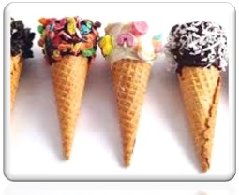
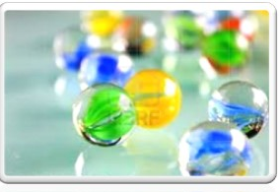
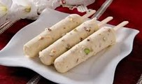
নিচের ছবি গুলো লক্ষ্য করি

Slide 9
উপরের সব ছবি গুলোর আকৃতি কি একই?
এবার একই আকৃতির ছবি গুলো আলাদা করি?

Slide 10
এগুলোর আকৃতি কেমন?
গোলক

Slide 11
এগুলোর আকৃতি কেমন?
ঘনক

Slide 12
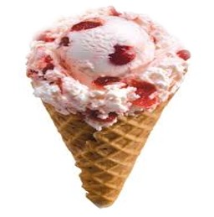
এগুলোর আকৃতি কেমন?
কোণক

Slide 13
এ গুলোর আকৃতি কেমন?
বেলন

Slide 14
একক কাজ
(মিল কর)
ঘনক
বেলন
গোলক

Slide 15
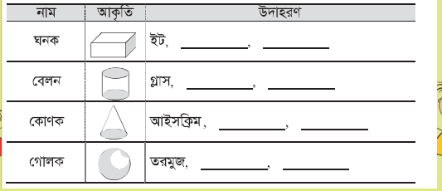
বাড়ির কাজ

Slide 16
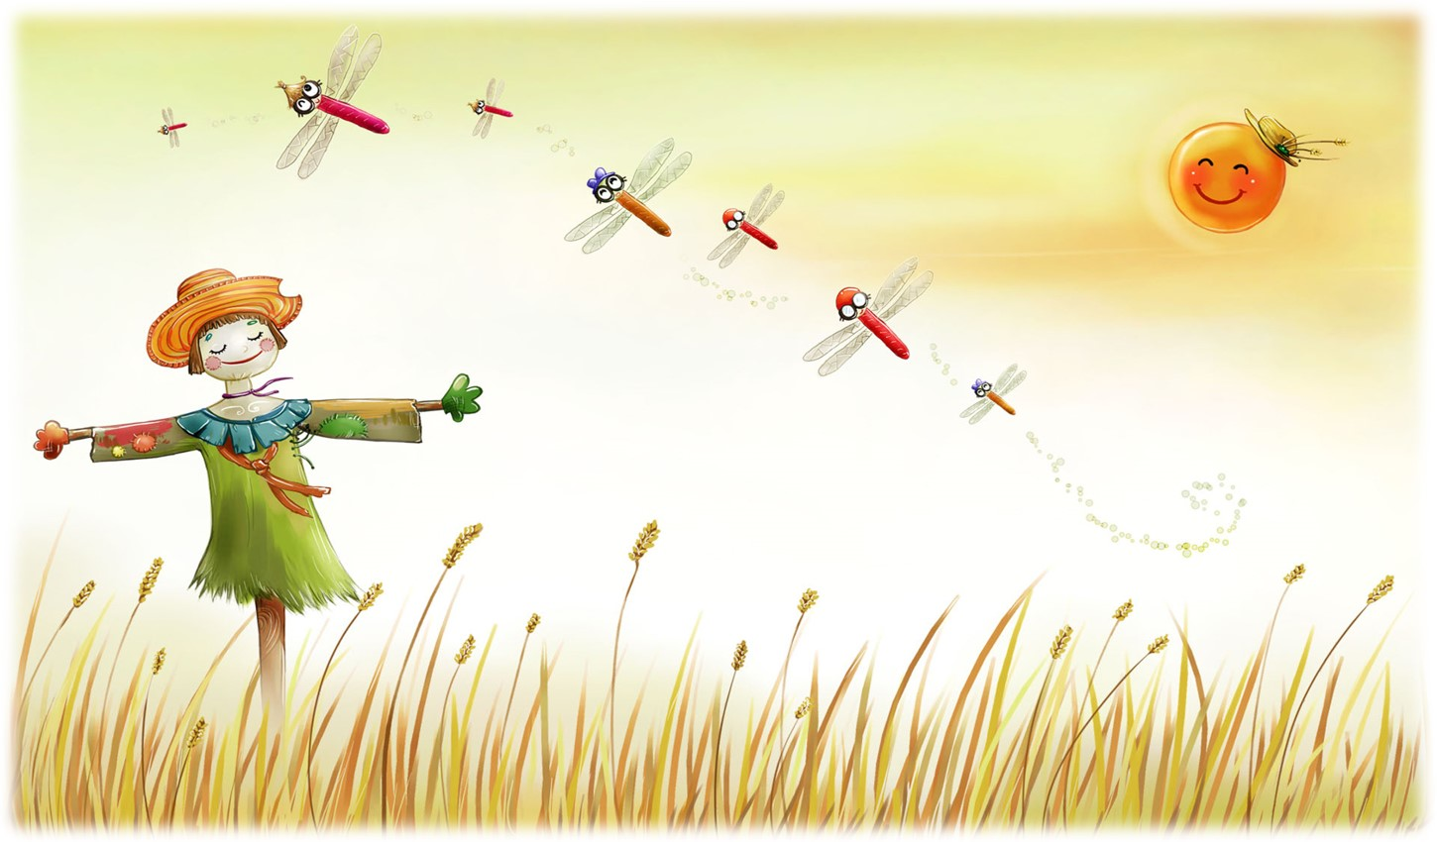
সকলকে
ধন্যবাদ

